Slide 1
Soluzioni parte 2 esercizio 1

Slide 2
Non va bene la entità paese, perchè non c’e’ nulla nelle specifiche che porti a rappresentarlo come entità. E infatti non ha attributi. Paese estero è attributo di student, magari con un punto interrogative, e può avere come valori o un valore nullo, per gli italiani o un nome di paese. In alternative si possono suare due attribute, Straniero? Con valore si o no, e Paese, con valore nullo se Straniero ha valore no, o nome di paese. Non va bene Corso di Laurea entità per ragioni simili alle precedenti, Corso di laurea è attributo di corso. Sbagliato, molto sbagliato! L’attributo Laurea, con due sottoattributi. No, Triennale e Magistrale sono I valori, non attributii! Sbagliato, molto sbagliato l’attributo esame di esame, forse una distrazione, è voto Il resto va bene, ottimi I nomi di entità e relationship, graficamente io preferisco che I segmenti che connettono ent e rel vadano negli angoli dei rombi, in questo modo è più strutturato e pulito
Codice
Matricola
Nome
Provincia
Piano di
studi
Crediti
lezione
Crediti
esercitazione
Nascita
Studente
Città
Codice
Corso
Nome
Residenza
Laurea
Cognome
Regione
Esame
Triennale
Magistrale
Esame
Data
Afferenza
Provenienza
Paese
Corso di laurea

Slide 3
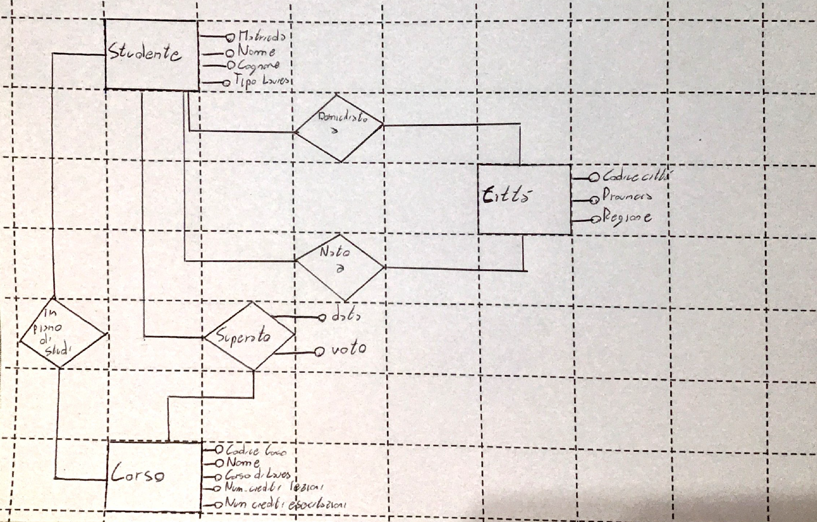
Questo va molto bene

Slide 4
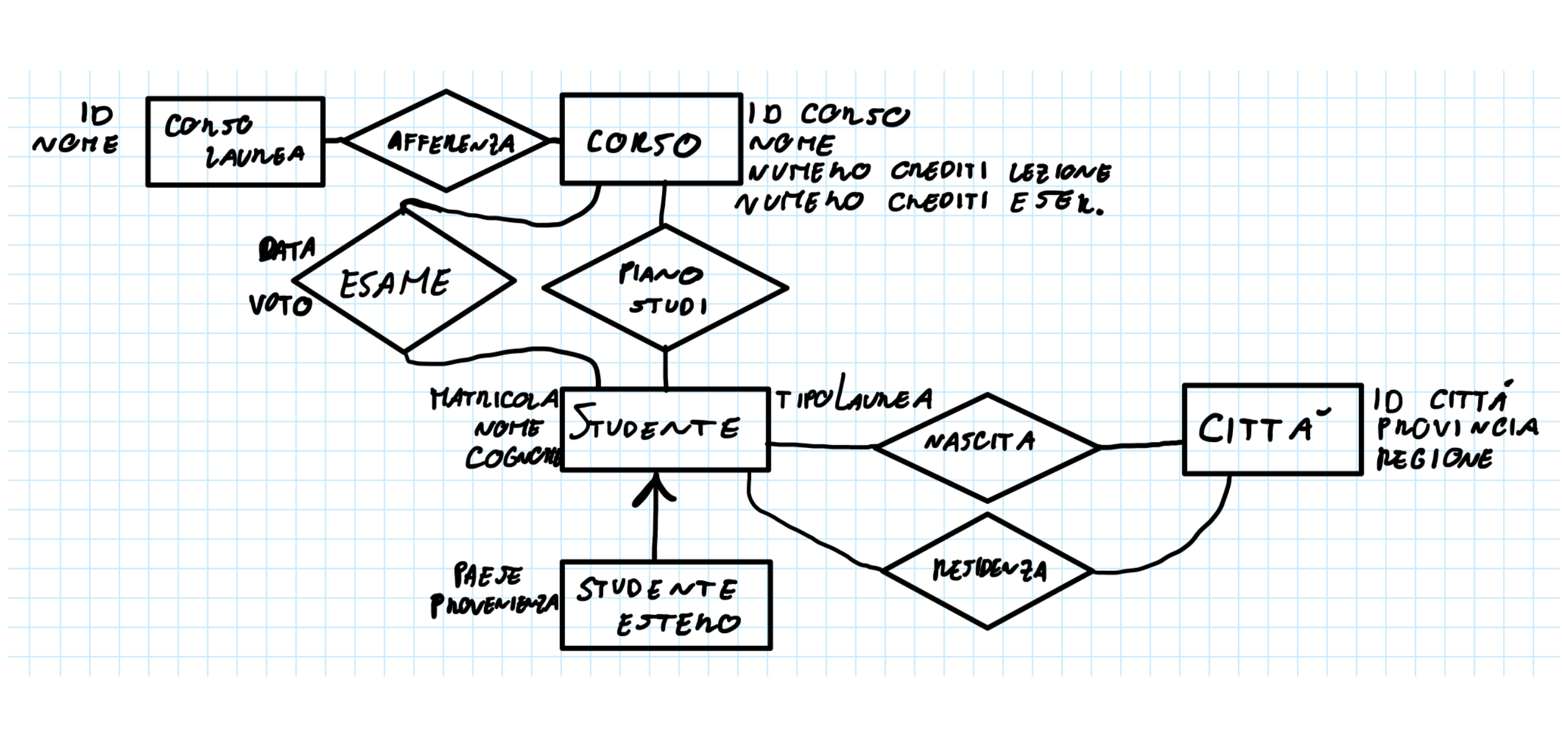
Hai hai! Avevo detto di non usare is-a, e lo student l’ha usata. Cari studenti, gli esami sono asimmetrici, noi docent decidiamo e voi eseguite. E’ così, nei corsi si può introdurre simmetria, negli esami no. Quind ise dico che non si possono usare is-a, una ragione ci sarà. E non usatele. ! Non va bene corso di laurea entità, e’ solo un attributo di corso. Il resto va bene

Slide 5
Non vanno bene gli attributi cittànascita, ecc. Chiaramente, Città è una entità perche’ ad essa possiamo associare proprietà (andate a riguardarvi la definizione di entità, e fissatela nella vostra testa). Come conseguenza città è entità e ad essa venno attribuiti solo tre attributi non sei. E va messa in relationship con studente
paeseProvenienza
provincia
cittàResidenza
matricola
Piani di studio
numCreditiEsercitazioni
nome
Studente
Corso
cognome
numCreditiLezioni
tipoLaurea
Esami
data
voto
cittàNascita
regione
codiceCittà
codice
nome
corsoLaurea

Slide 6
Non si vede molto bene, ma è ottimo. L’estetica vuole la sua parte…..

Slide 7
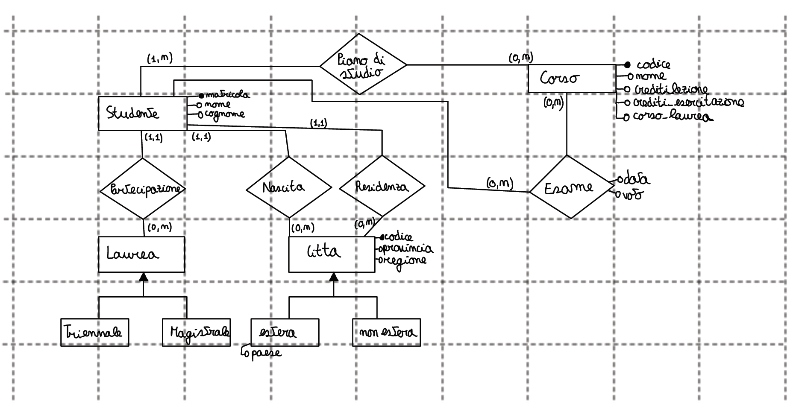
Non va bene, non si potevano infatti usare generalizzazioni. La gen su laurea è molto molto sbagliata perchè, guardando la definizione di entità non c’e’ra nessuna ragione di elegere laurea a entità , figuriamoci tre entità! Il resto va bene. La genus città è sturtturalmente sbagliata, perchè non c’era scritto di città italiane o straniere, solo di paesi esteri. Viene inoltre fatta confusion tra province e regioni che sono solo di città italiane, e no nd iestere. E’ il classic cas od ierrore multiplo che abbassa molto il voto. Tanto per darwe una idea, su un voto da zero a trenta, questa risposta ha come voto 17, perchè nonostante che il resto vada bene, in quell città ci son oerrori basici che non fann odare la sufficienza. Perfavore non usate la fantasia, attenetevi a quanto vi dico.

